Slide 1
카르멘 - 서곡
-비제(Bizet)

Slide 2
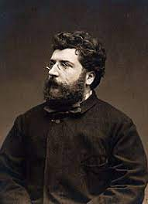
비제(Bizet)

